Slide 1
安裝Glut for Dev C++ for Win8,Win10

Slide 2
下載工具
下載Dev C++(5.4.1)
http://www.mediafire.com/file/jvca73gqgg0l783/Setup_DEVC%2B%2B+5.4.1.rar

Slide 3
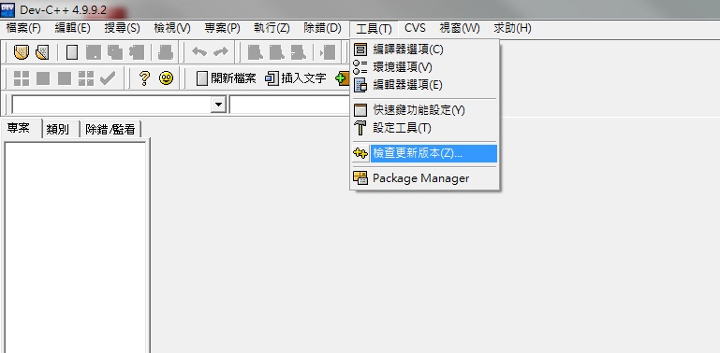
Step1:DEV C++→工具→檢查更新版本

Slide 4
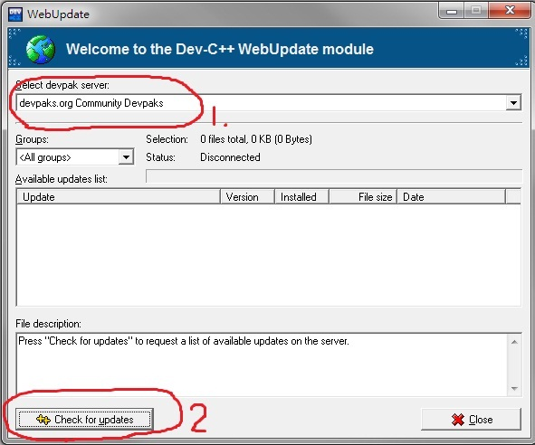
Step2
1.在Select devpak server選(devpaks.org Community Devpaks)
2. 選好後按下 Check for updates

Slide 5
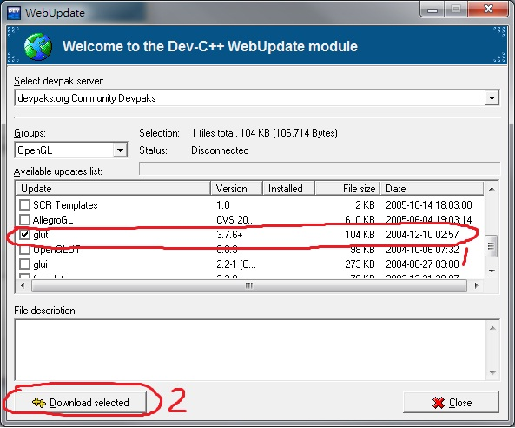
Step3
1.選擇 glut (version 3.7.6+)打勾
2 按下 Download selected並安裝完成

Slide 6
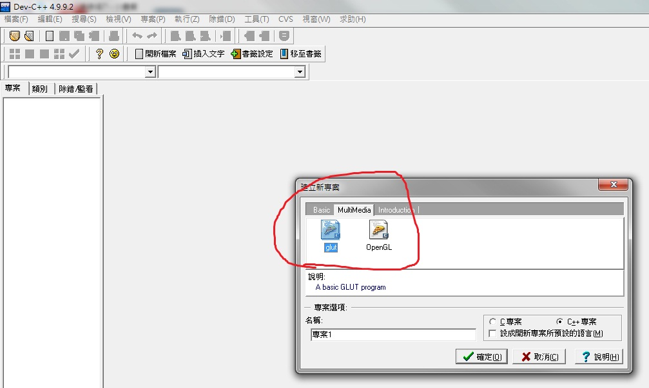
Step4
開啟新專案→MultiMedia→glut→確定
並任選一儲存資料夾位置

Slide 7
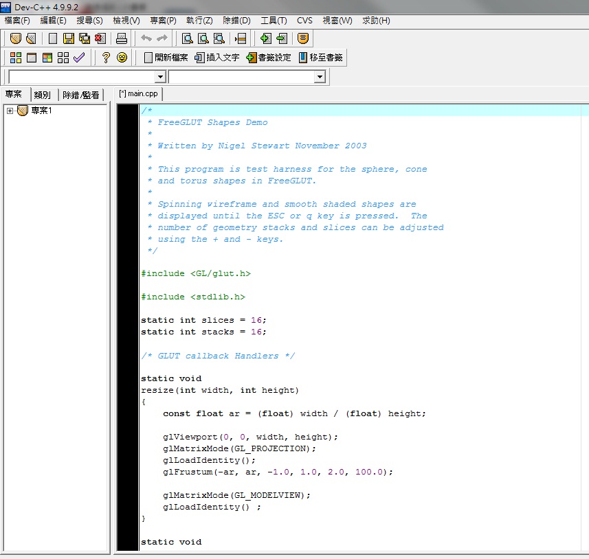
新增專案完成畫面
https://changgunguniversity-my.sharepoint.com/:u:/g/personal/m0829006_cgu_edu_tw/EdJjYF8nLBdDqchsBhT5DgwBVW754dIKwmqkiaCrB9T-fw?e=cTELUi

Slide 8
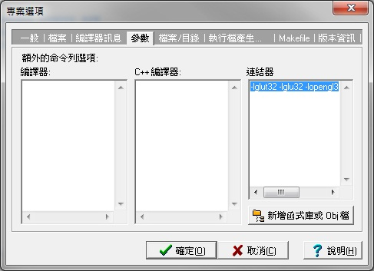
step5
在左邊(專案1)按右鍵->專案選項->參數->連結器(全選)->複製起來

Slide 9
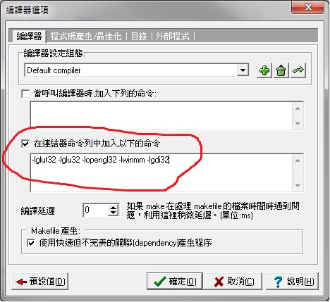
step6
工具→編譯器選項→將在呼叫編譯器時加入下列的命令(打勾)下面框貼上剛剛所複製的指令→確定

Slide 10
若編譯不成功請下載
https://drive.google.com/file/d/0B0Xm5yPMbSPjbmlkN25Id0VfMk0/view?usp=sharing

Slide 11
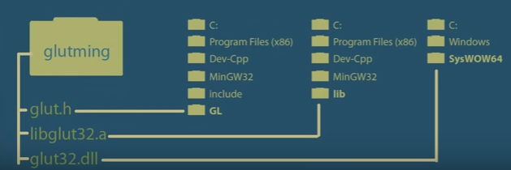
檔案移動

Slide 12
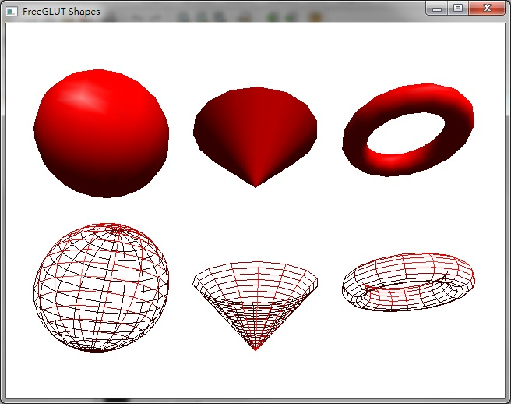
測試完成圖
執行→編譯
執行→執行

